Slide 1


Единое добровольческое (волонтерское) движение «#ПРОдвижение» (Промышленновское движение)

Slide 2

Цель:
Создание Единого добровольческого (волонтерского) движения на территории Промышленновского муниципального округа с 01.01.2020 года, которое позволит увеличить количество добровольцев (волонтеров) Промышленновского округа до 1000 человек, оказывать всестороннюю помощь нуждающимся, поддержку инициативам активной молодежи, организовывать их досуг, содействует развитию, профилактике вредных привычек и вовлечению молодежи в добровольческую деятельность, участники которого будут замотивированы реализовывать социально-ориентированные проекты по различным направлениям добровольческого движения, получат возможность самореализоваться и эффективно взаимодействовать с обществом.

Slide 3
Задачи:
Задача №1: Создание эффективной системы функционирования Единого добровольческого (волонтерского) движения для развития и обмена опытом добровольческих (волонтерских) объединений и гражданских инициатив между собой, с государственными учреждениями, обществом и органами власти. Задача №2: Повышение квалификации и профессиональной компетенции руководителей волонтерских объединений. Задача №3: Оказание информационной, консультационной и методической поддержки добровольческим (волонтерским) объединениям, гражданским инициативам. Задача №4: Формирование механизмов вовлечения молодых людей в добровольческое (волонтерское) движение Промышленновского округа через создания эффективной системы мотивации. Задача №5: Популяризация добровольческой (волонтерской) деятельности Задача №6: Вовлечение молодежи в активную деятельность по решению социально-экономических проблем округа и реализацию социально-значимых инициатив.

Slide 4

Добровольчество – организация безвозмездной деятельности социально-активной части населения по решению социально-значимых проблем в своем сообществе.

Slide 5

Проект направлен на расширение практики взаимодействия молодежи, волонтерских объединений и органов власти, развитию добровольчества (волонтерства) и молодежных инициатив.

Slide 6
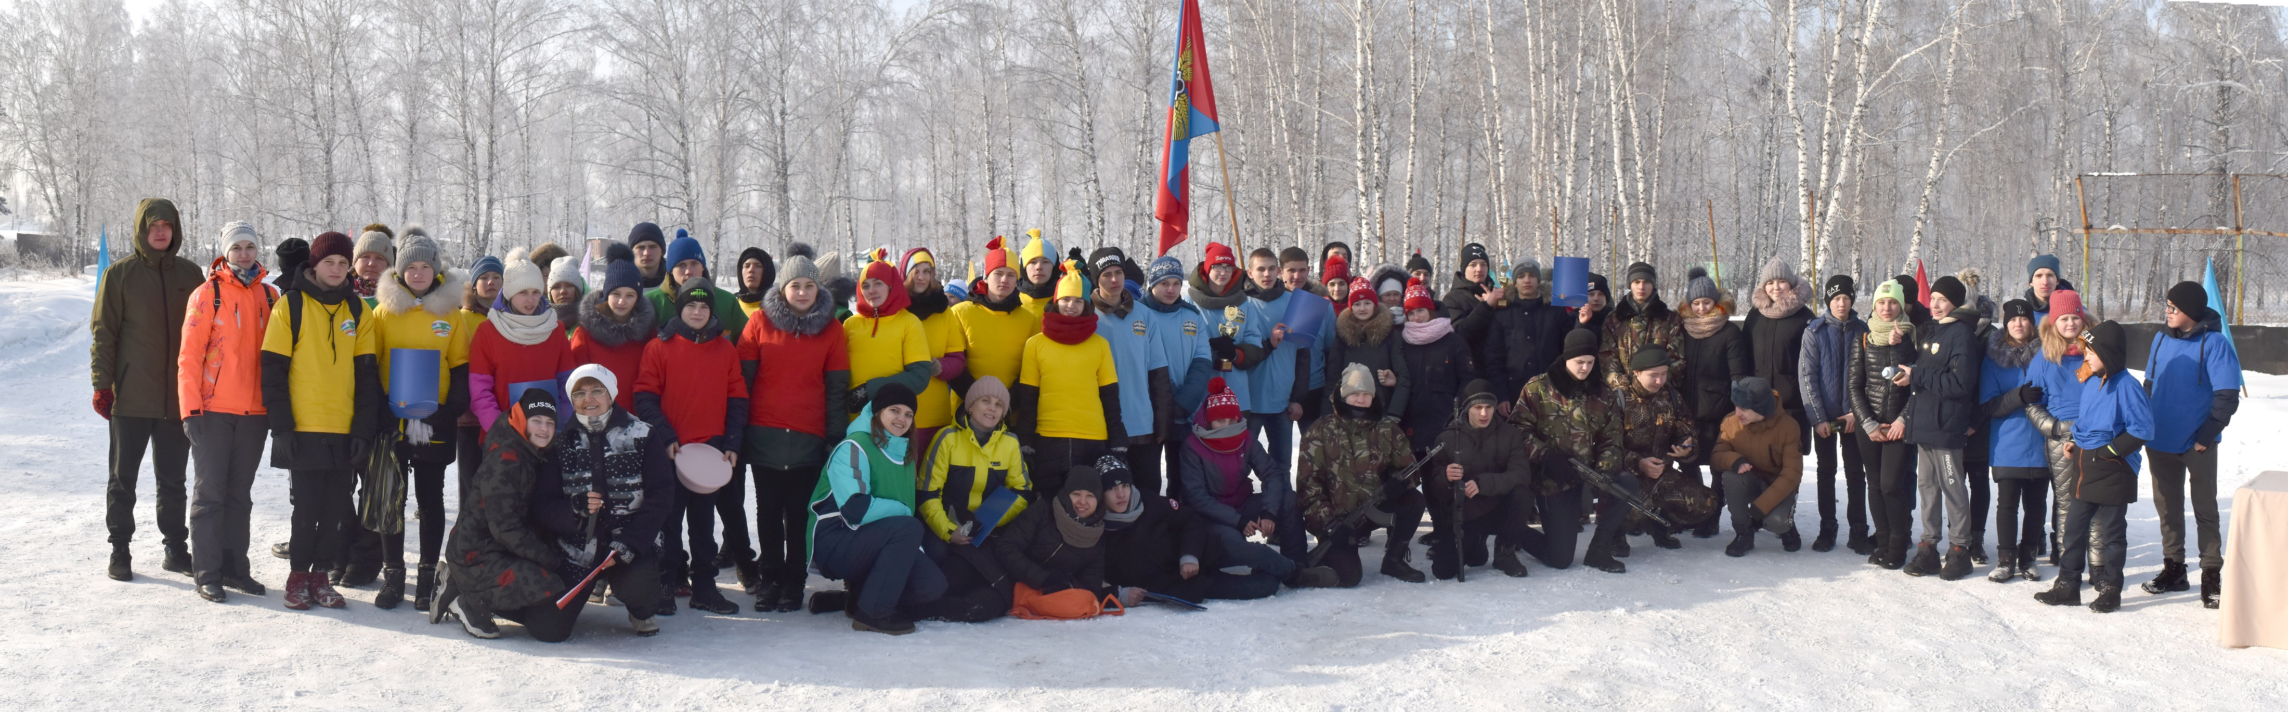
Проведение мастер-классов, спортивных соревнований, вечеров отдыха позволяет отвлечь молодежь от распития спиртных напитков в подворотнях, курения, наркомании, привлекает их к регулярным занятиям спортом, ведению здорового образа жизни.

Slide 7
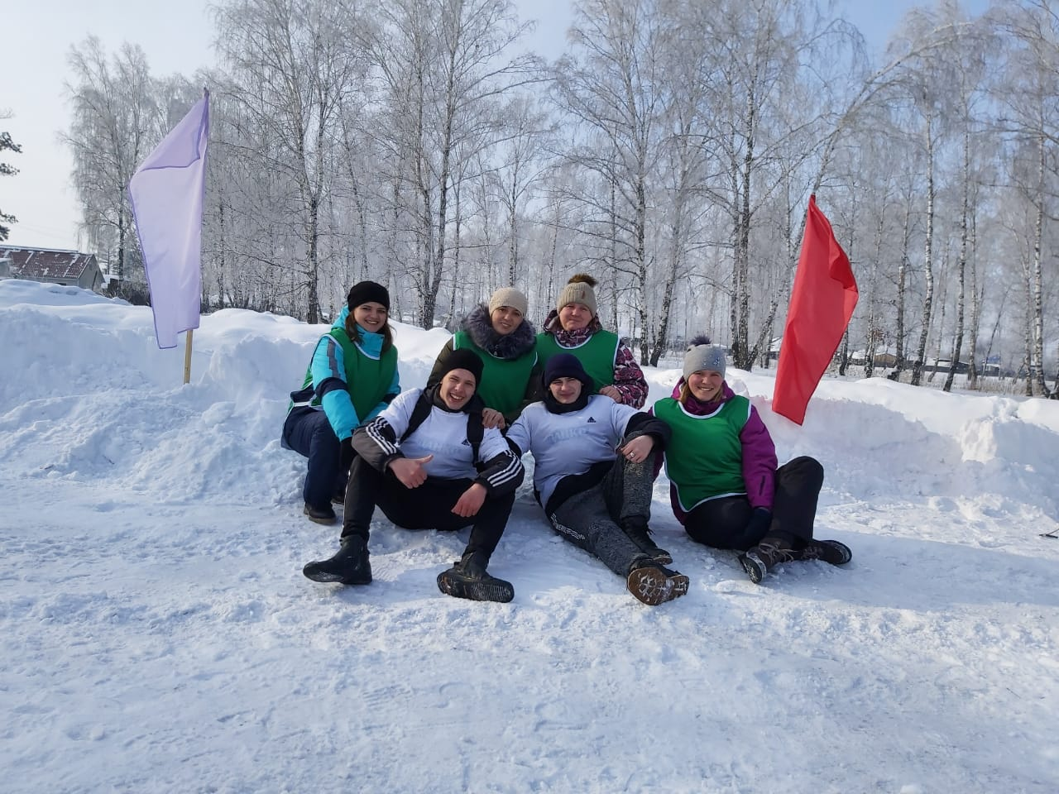
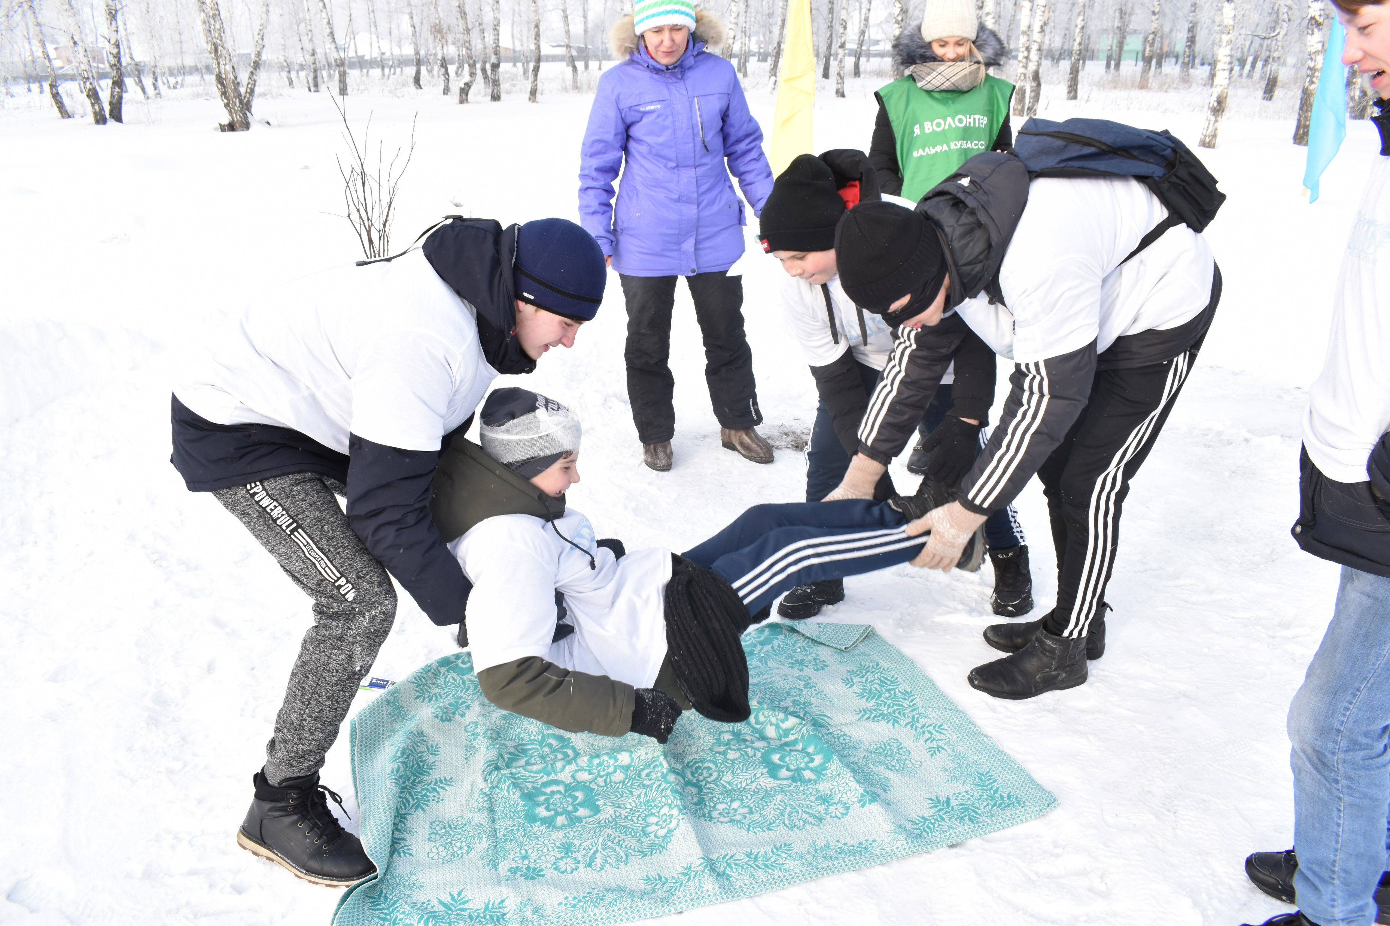
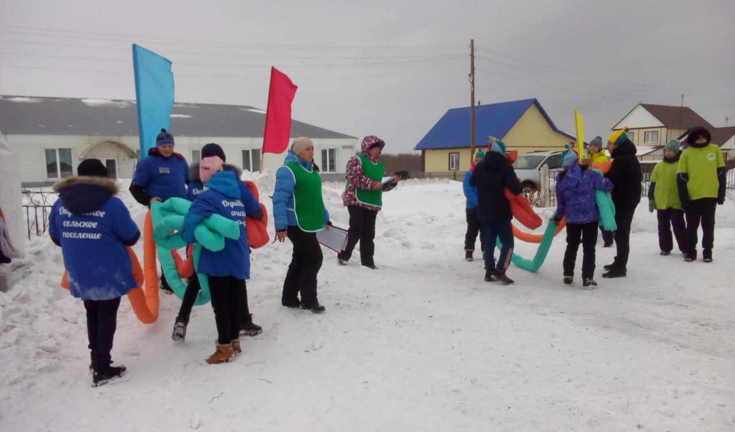

Slide 8
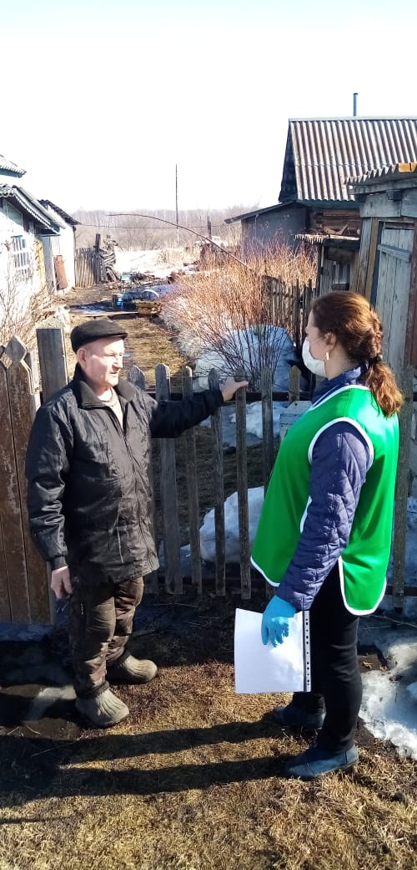
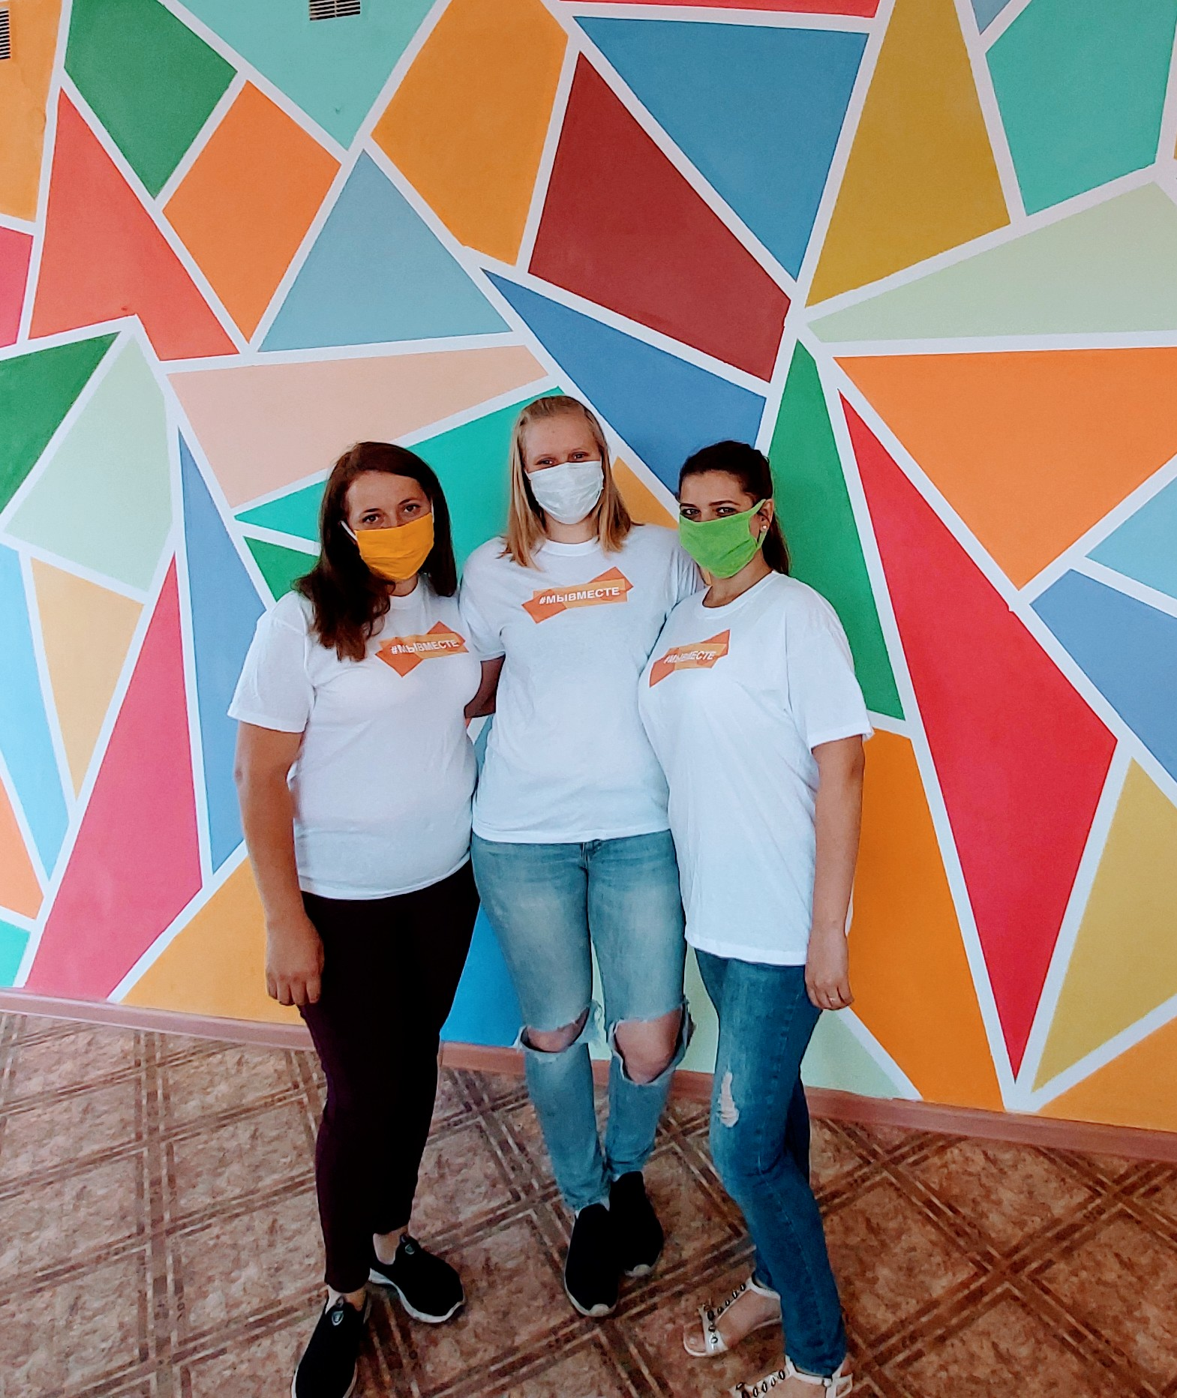
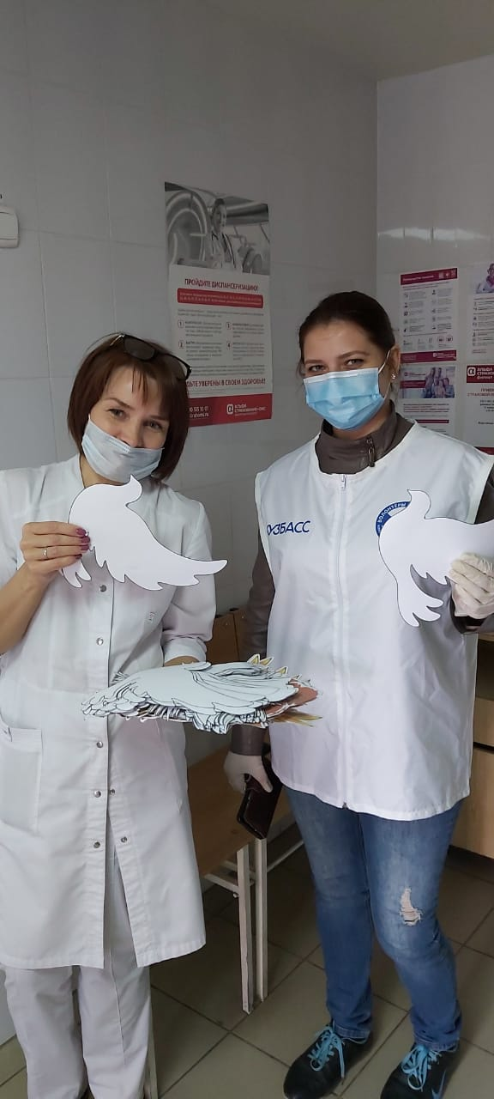
Наши волонтеры принимают активное участие в патриотических акциях и мероприятиях

Slide 9
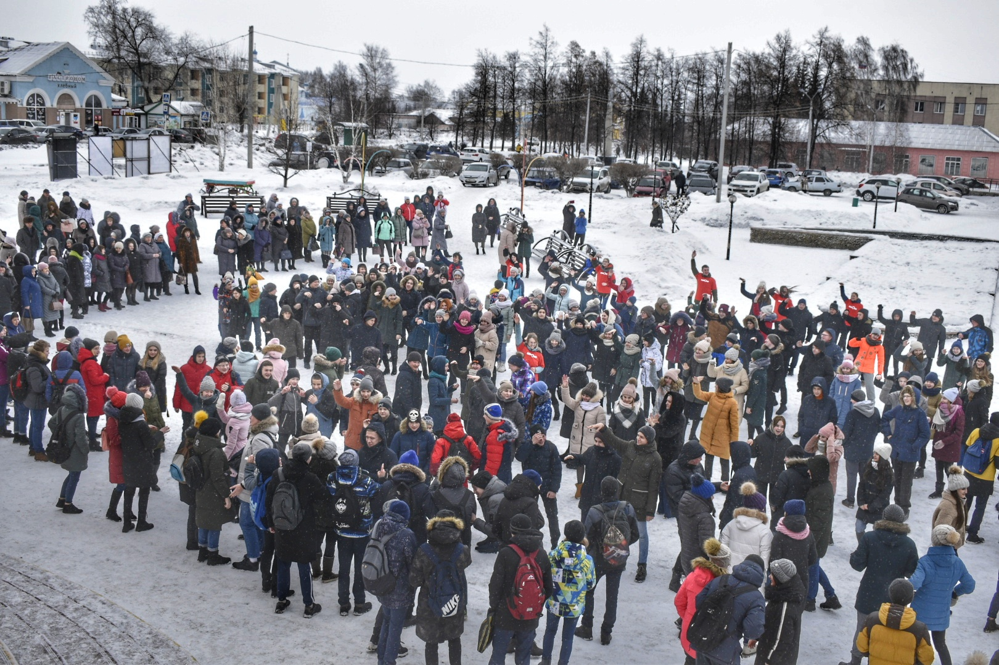
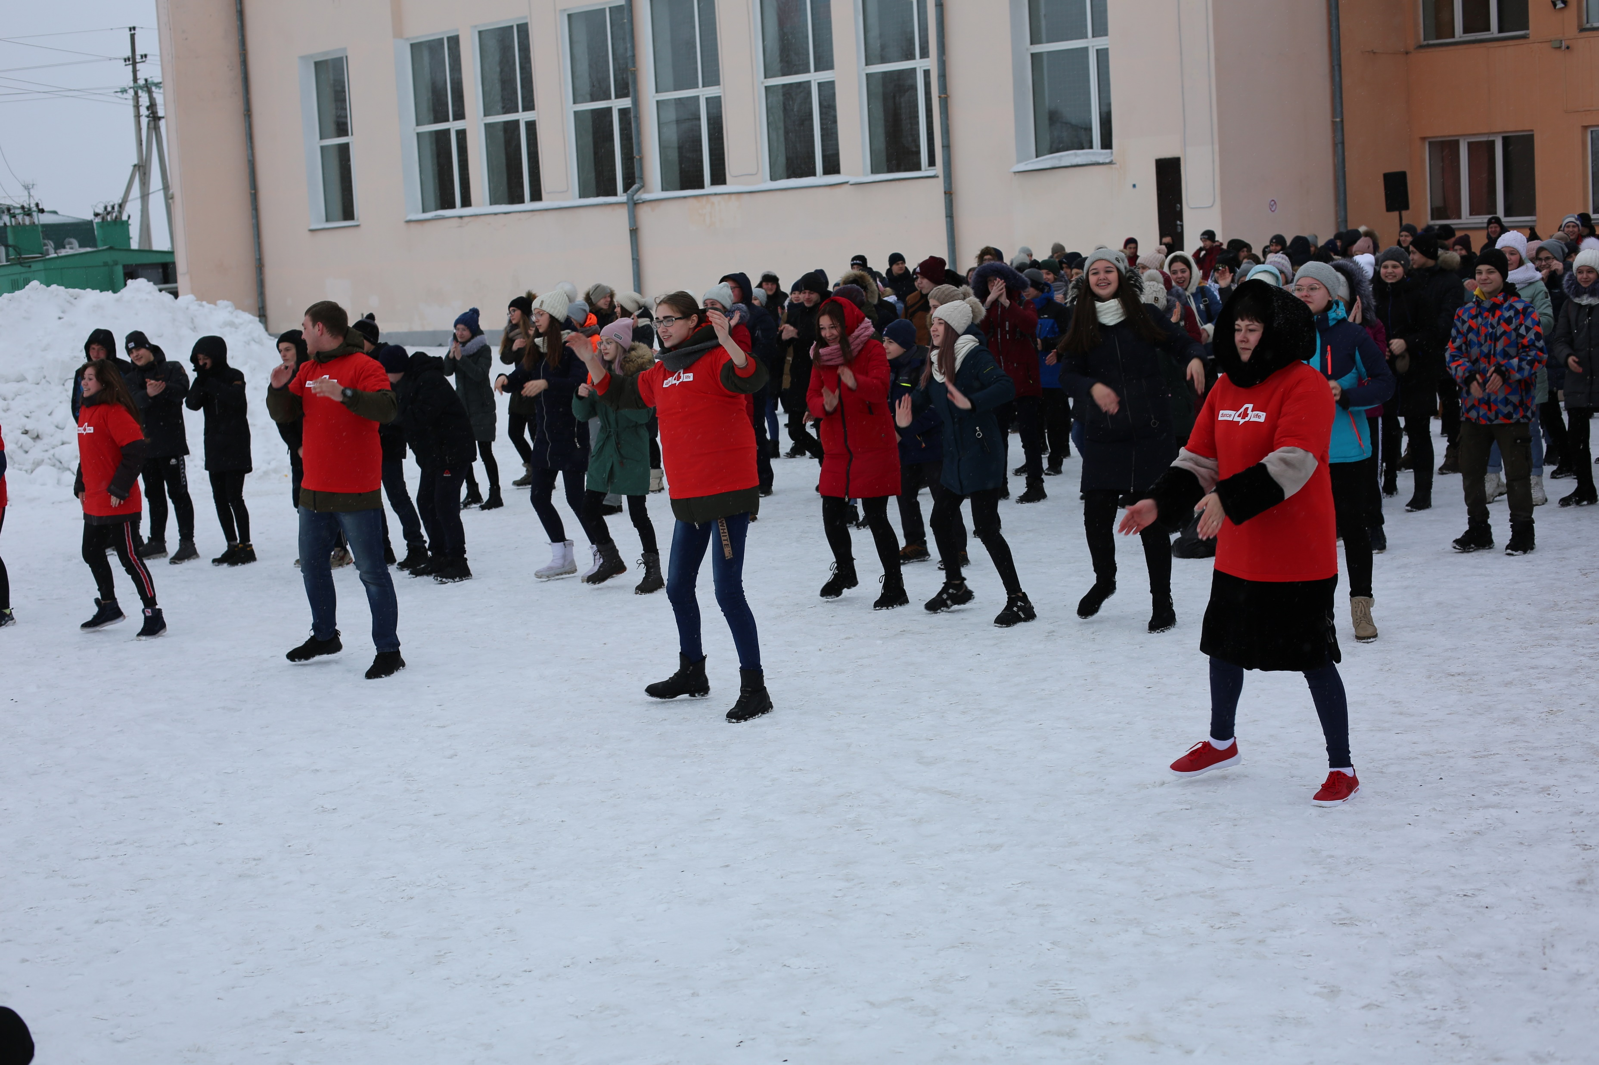
К единому добровольческому (волонтерскому) движению «#ПРОдвижение» также присоединилась команда Международного проекта «Танцуй ради жизни!» (dance4life), состоящая из волонтеров Промышленновского округа

Slide 10

Наша работа по проекту находится ещё в самом начале, ещё очень многое предстоит сделать и воплотить, но мы уверены, что справимся с поставленными задачами и достигнем своей цели не смотря ни на что!

